Slide 1
SAE3.01 Développement d'applications
Présenté par : EYER NATHAN / TERRIER PACÔME / CARRETTE ROBIN / ROSENKRANZ JOEY / SALVO LUKA

Slide 2
FONCTIONNALITÉS CHOISIES
Pour ce projet nous avons décidés d’implémenter certaines fonctionnalités qui nous semblaient utiles. → Gestion du Drag And Drop depuis l’explorateur de fichiers
→ Analyse des fichiers à l’aide de l’introspection.
→ Exportation en PNG / UML / Squelette JAVA
→ Création de nouvelles classes
→ Modifications de classes déjà existantes
→ Manipulation des diagrammes : Masquer les Attributs/Méthodes …
→ Implémentation de la fonctionnalité du clic droit

Slide 3
ITÉRATIONS
ITÉRATION 01
ITÉRATION O2
ITÉRATION 03
ITÉRATION 04
ITÉRATION 05
ITÉRATION 06
Squelette des classes en Java
Mise en place des patrons
Gestion de l’importation et de l’exportation
Mouvement des classes
Modification des classes
Finalisation et Debuggage

Slide 4
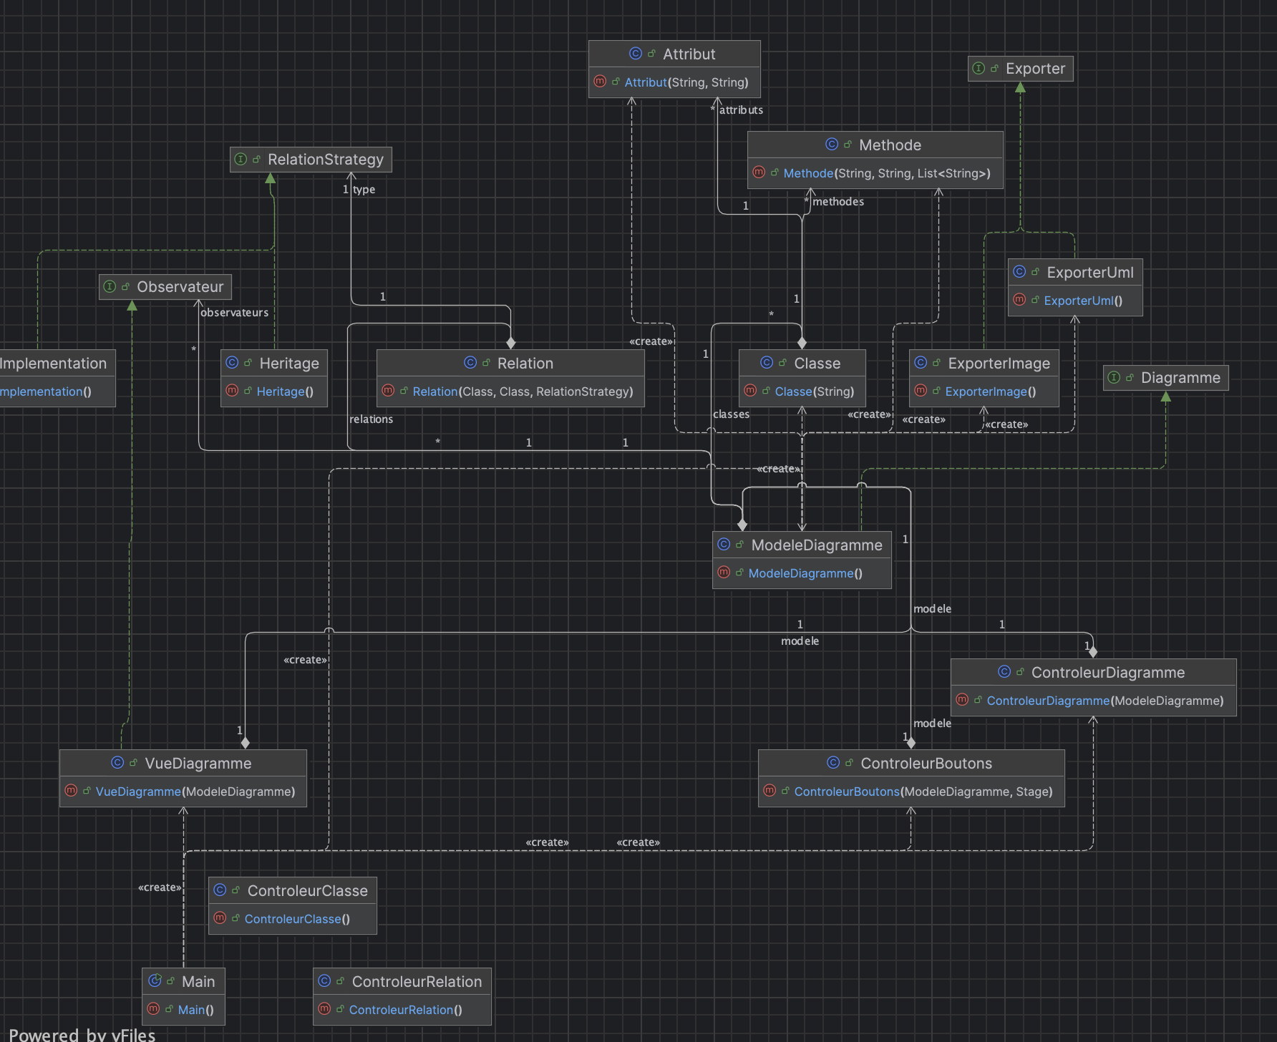
ITÉRATION 01
Mise en place du squelette des classes. Mise en place de la scène JAVAFX. Mise en place du patron MVC .

Slide 5
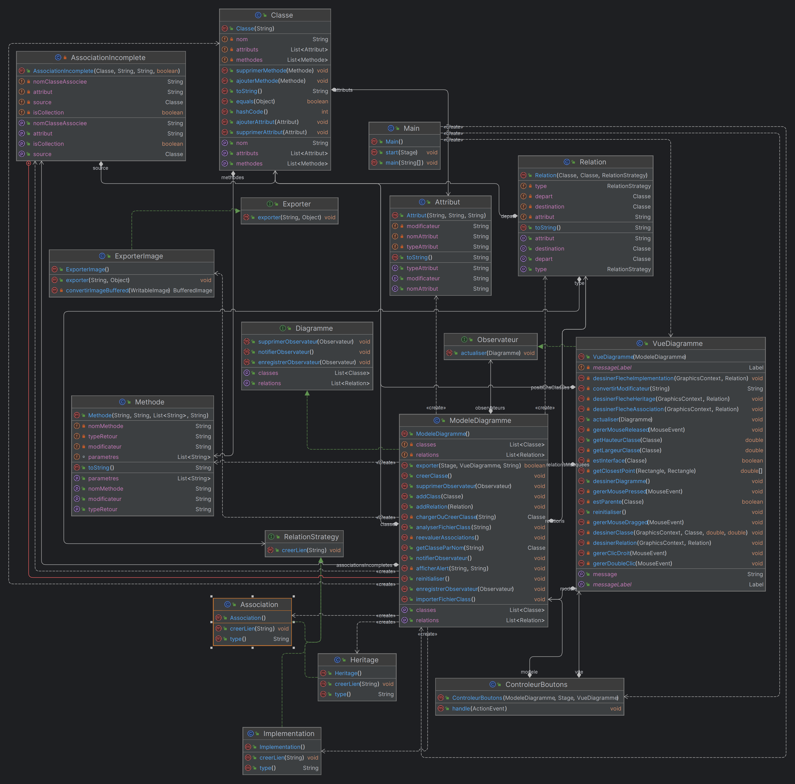
ITÉRATION 02
Introspection. Importation. Dessin du visuel des classes en version UML.

Slide 6
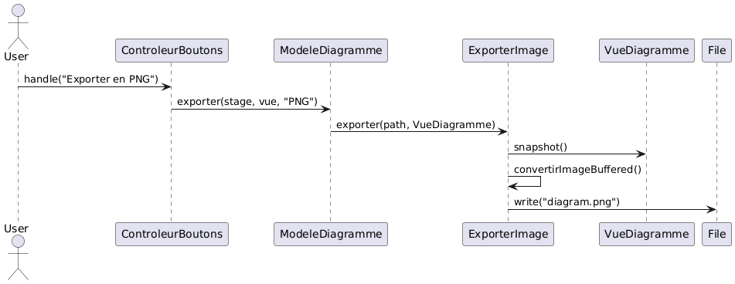
ITÉRATION 03
Gestion du clic droit. Amélioration du drag and Drop. Création de répertoire. Tests Unitaires. Finalisation de l’exportation sous certains formats.

Slide 7
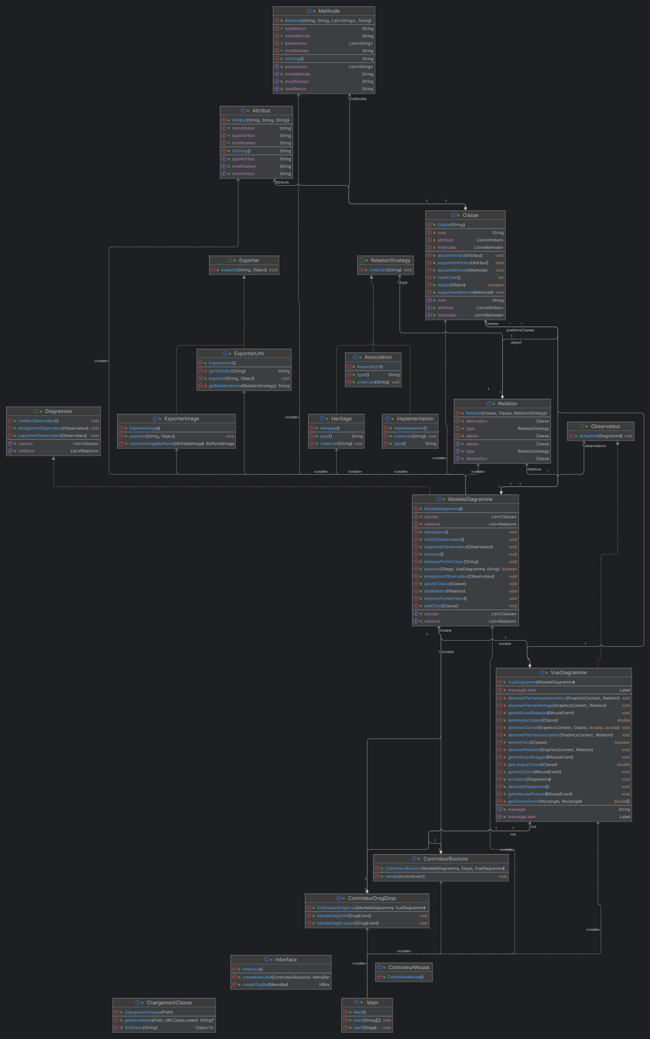
ITÉRATION 04
Mouvement des classes. Suppressions des diagrammes. Affichage des éléments. Mouvement des flèches. Génération code source en Java. Placement aléatoire des classes.

Slide 8
ITÉRATION 05
Modification des classes. Gestions de certains bugs. Implémentation de la modification des classes. Implémentation du double clic.

Slide 9
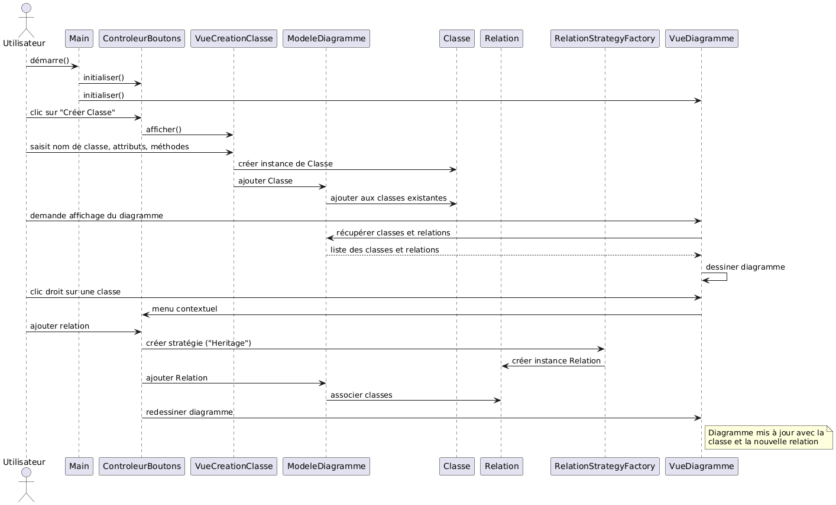
ITÉRATION 06
Style de l’application. Finalisation des relations. Debuggage. Gestions des classes abstraites et static.

Slide 10
Problèmes rencontrés
Lien d’association
Modification classe
Itération 02 / 03
Itération 04
Itération 05
Iération 06
Drag And Drop
Mouvements des flèches

Slide 11
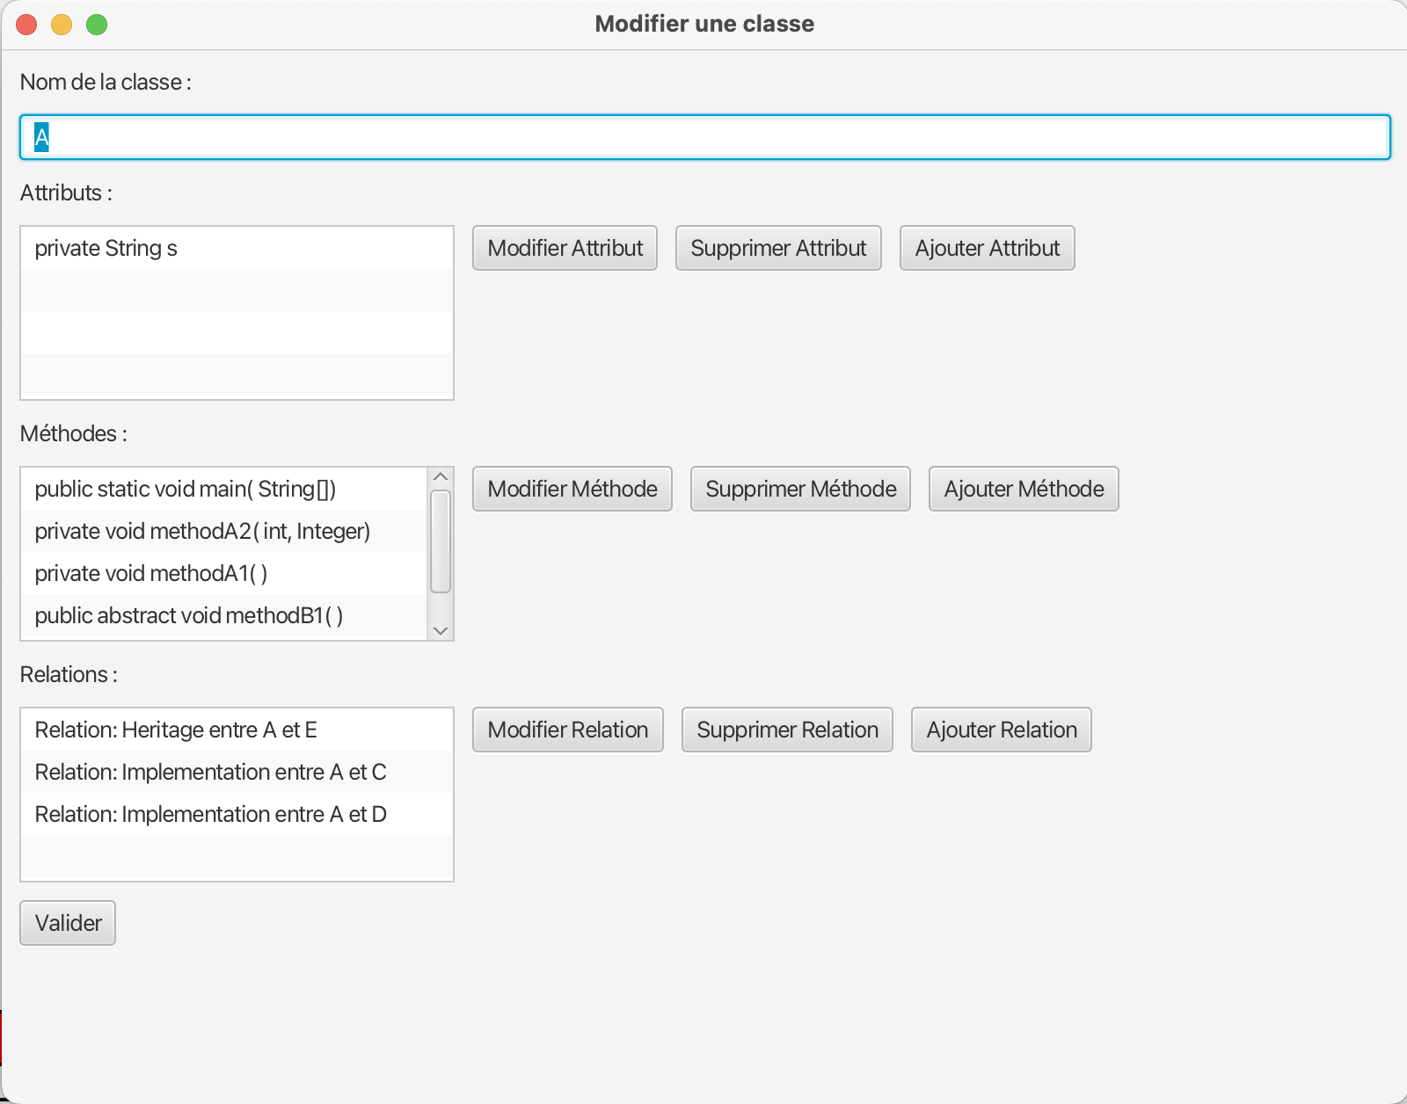
Elément Original

Slide 12
CE QUE PROPOSE NOTRE APPLICATION
IMPORTER
EXPORTER
MODIFIER
Importer des classes depuis votre gestionnaire de fichier
Exporter les diagrammes comme vous le souhaitez
Modifier votre diagramme à votre guise

Slide 13
Patrons de conception
Durant notre projet, nous avons implémenté un certain nombre de patrons de conception. →MVC →Stratégie →Fabrique

Slide 14
CONCLUSION

